Slide 1
Автоматизация звука Ж

Slide 2
ЖА ЖА-ЖО-ЖУ
ЖО ЖО-ЖУ-ЖИ
ЖУ ЖУ-ЖИ-ЖЕ
ЖИ ЖИ-ЖЕ-ЖА
ЖЕ ЖЕ-ЖА-ЖО
Notes:
Причитать слоги, цепочки слогов.

Slide 3
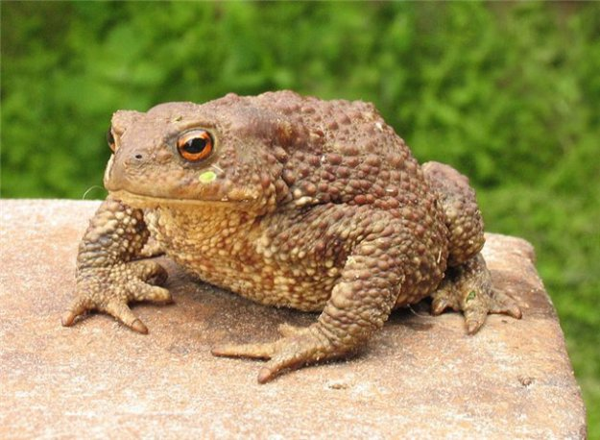
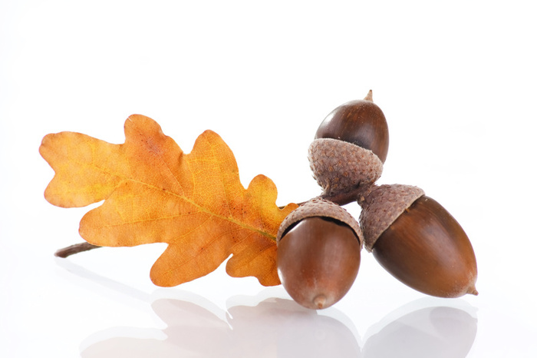
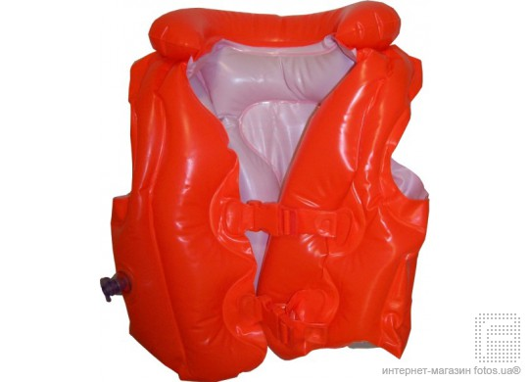
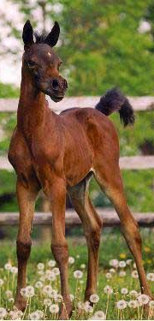
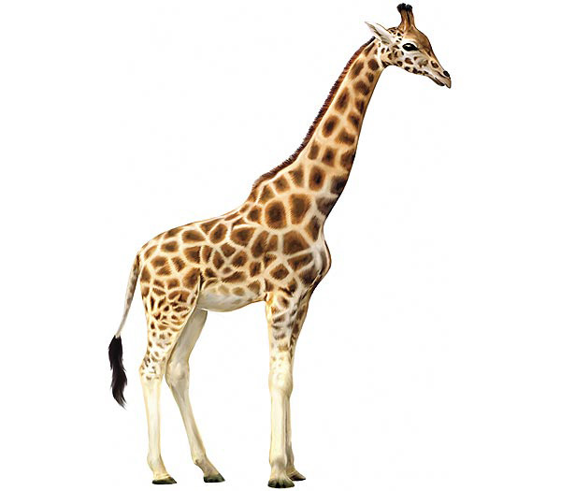
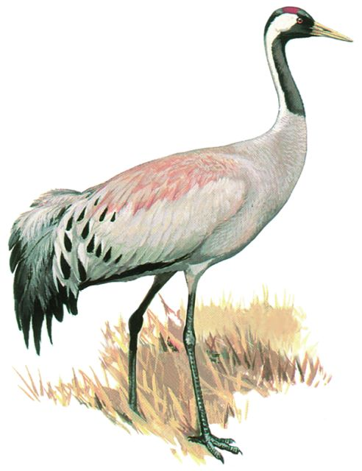
Notes:
Назвать слова, выделить звук Ж голосом, составить предложения с этими словами.

Slide 4
Один и много
Этаж –
Ёж –
Уж –
Пляж –
Экипаж –
Морж –
Гараж –
Ложка –
Фляжка –
Варежка –

Slide 5
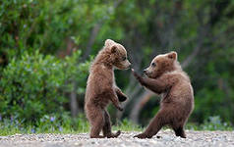
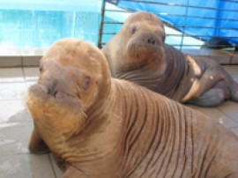
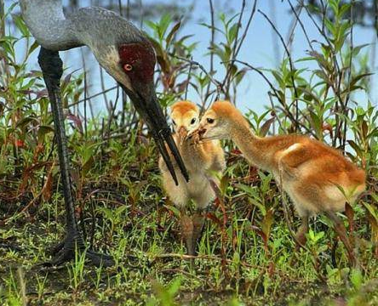
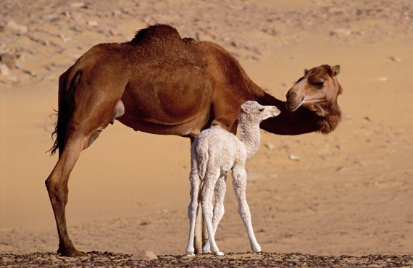
У ежихи - восемь …
У медведицы – два…
У лошади – один …
У верблюда – один…
У моржа – два …
У журавля – два …

Slide 6
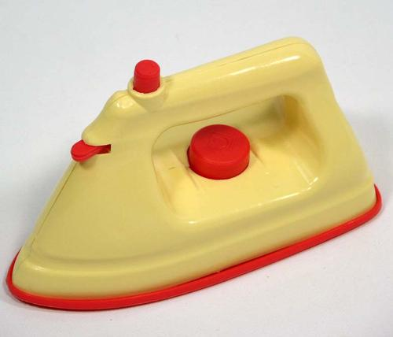
Большой и маленький
Флаг –
Луг –
Утюг –
Пирог –
Рог –
Круг –
Друг –
Берег –

Slide 7
Замени первый звук на звук Ж
Лук –
Дать –
Мир –
Даль –
Пар –
Баба –
Мало –
Вилка –
Путь –
Бить –
Пакет –
Бетон –
Билет –
Ракеты –
Чуткий –

Slide 8
Выучи:
Жук жужжит в железной банке —
Жук не хочет жить в жестянке.
Жизнь жука в плену горька.
Жалко бедного жука!
Notes:
Выучить стихотворение, правильно произнося звук Ж.

Slide 9
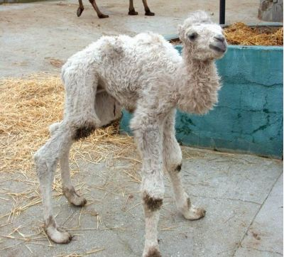
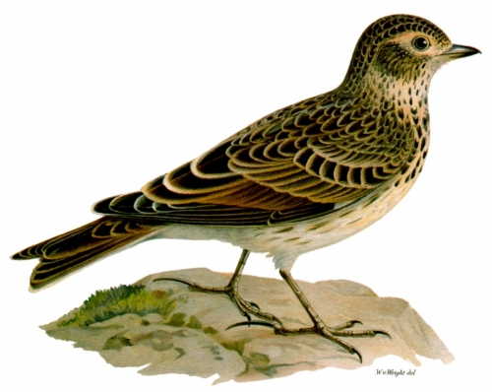
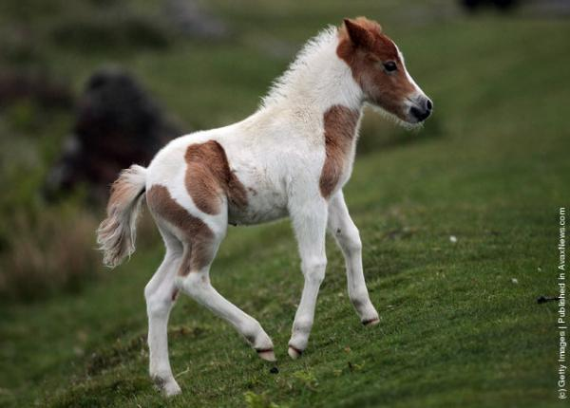
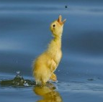
Вспомни слова.
Notes:
Вспомнить слова со звуком Ж из занятия.

